Slide 1
TRƯỜNG MẦM NON HOA HỒNG
KĨ NĂNG CỘT DÂY GIÀY

Slide 2
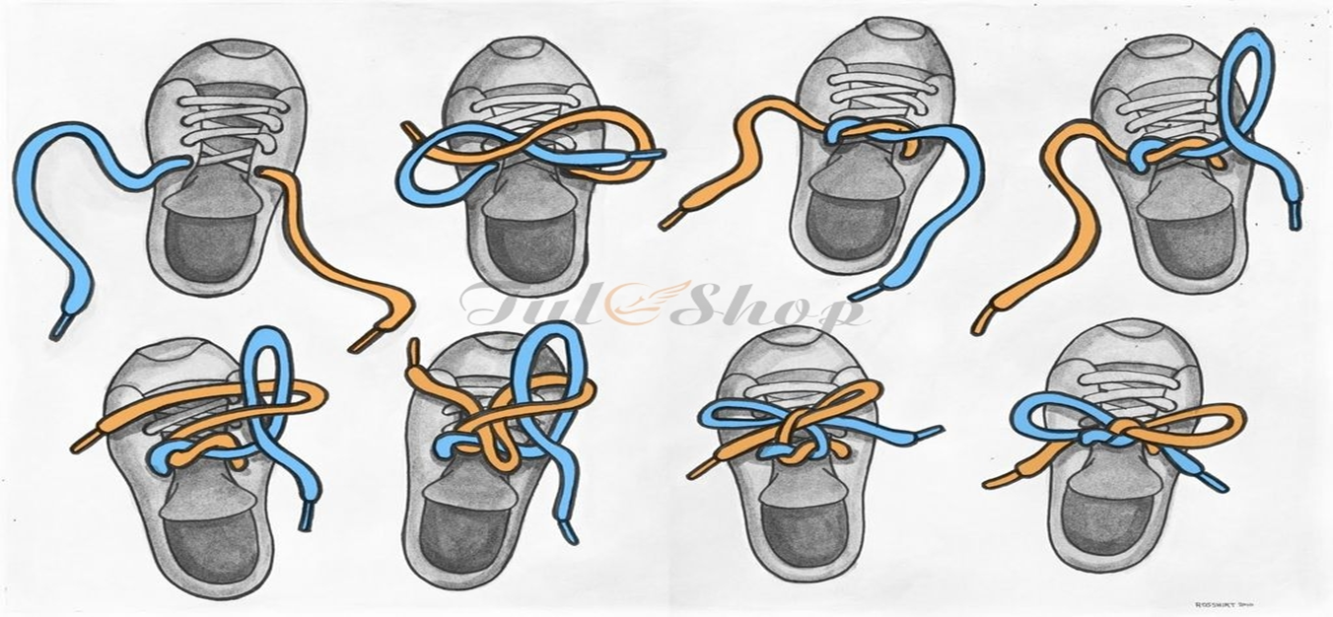

Slide 3
CẢM ƠN CÁC BÉ VÀ CÁC CÔ!

